Slide 1


国家重点研发计划项目
名医传承辅助平台 标准化+数据挖掘教程
课题六 卜德超
2021-08-28

Slide 2
提纲
四诊信息 - 处方信息标准化
数据挖掘 - 发起分析 - 查看结果
论文思路
Q&A

Slide 3
示例：头痛医案挖掘
Dechao Bu2#, Yan Xia1#, JiaYuan Zhang1#, Wanchen Cao1#, Peipei Huo3, Zhihao Wang3, Zihao He1, Linyi Ding1， Yang Wu2, Shan Zhang3, Kai Gao1, He Yu1, Tiegang Liu1, Xia Ding1*, Xiaohong Gu1*, Yi Zhao1,2* FangNet: Mining herb hidden knowledge from TCM clinical effective formulas using structure network algorithm. Computational-and Structural Biotechnology Journal (SCI，影响因子7.3)

Slide 4
一
四诊信息 - 处方信息标准化

Slide 5
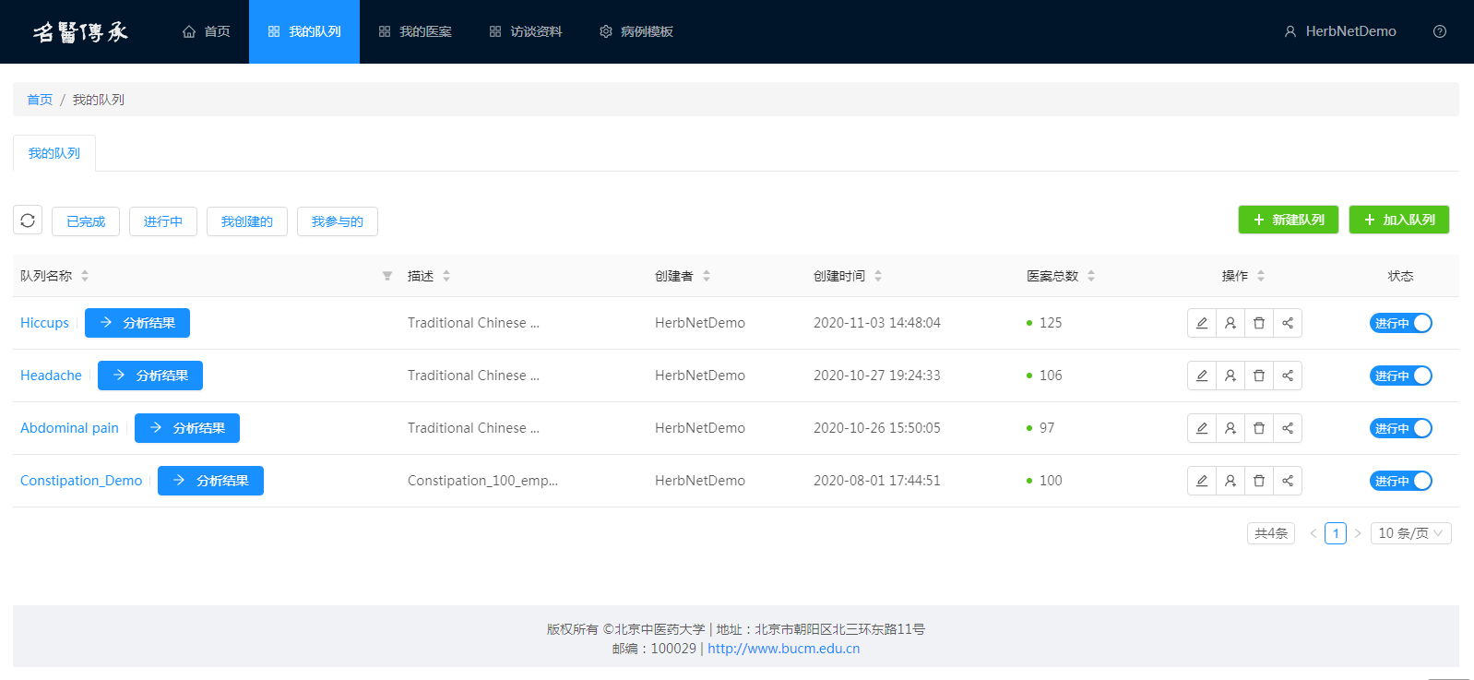
1.上传医案
1.1新建队列（以头痛为例）

Slide 6
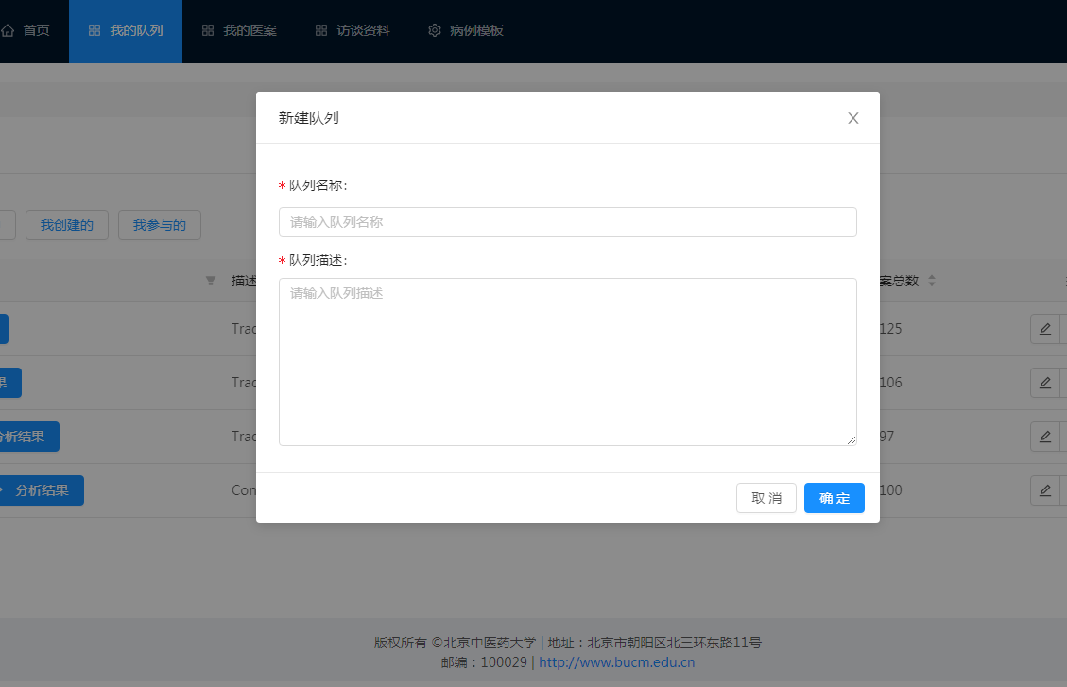

Slide 7
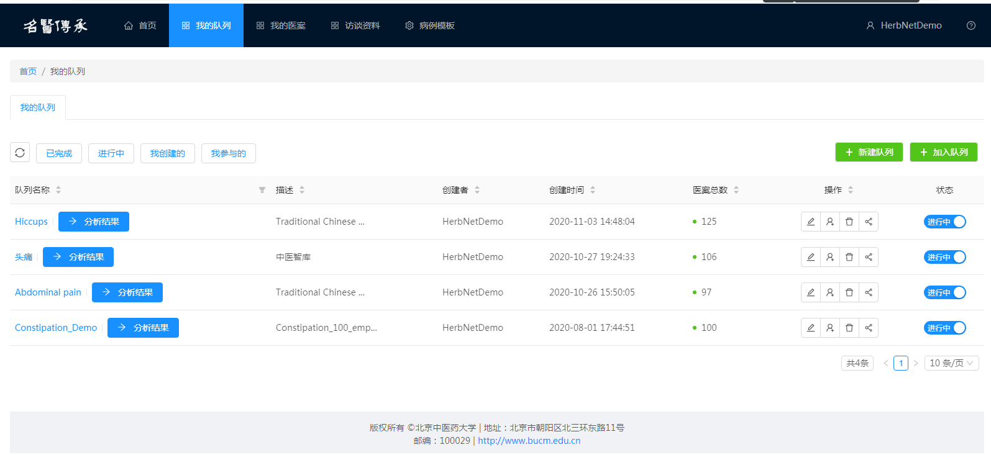
1.2 新建医案

Slide 8
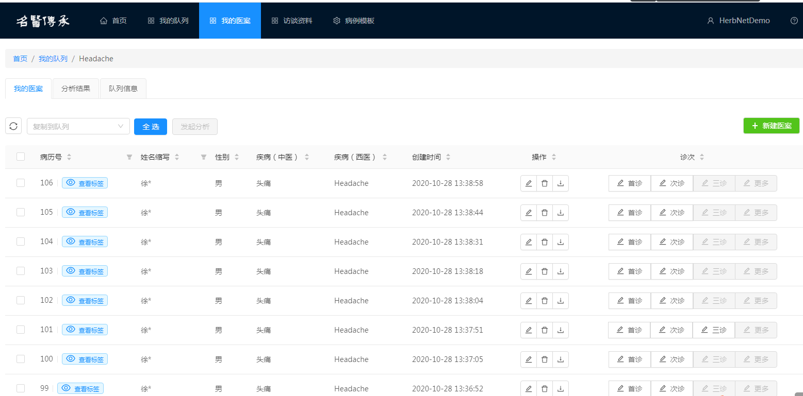
xxxx

Slide 9
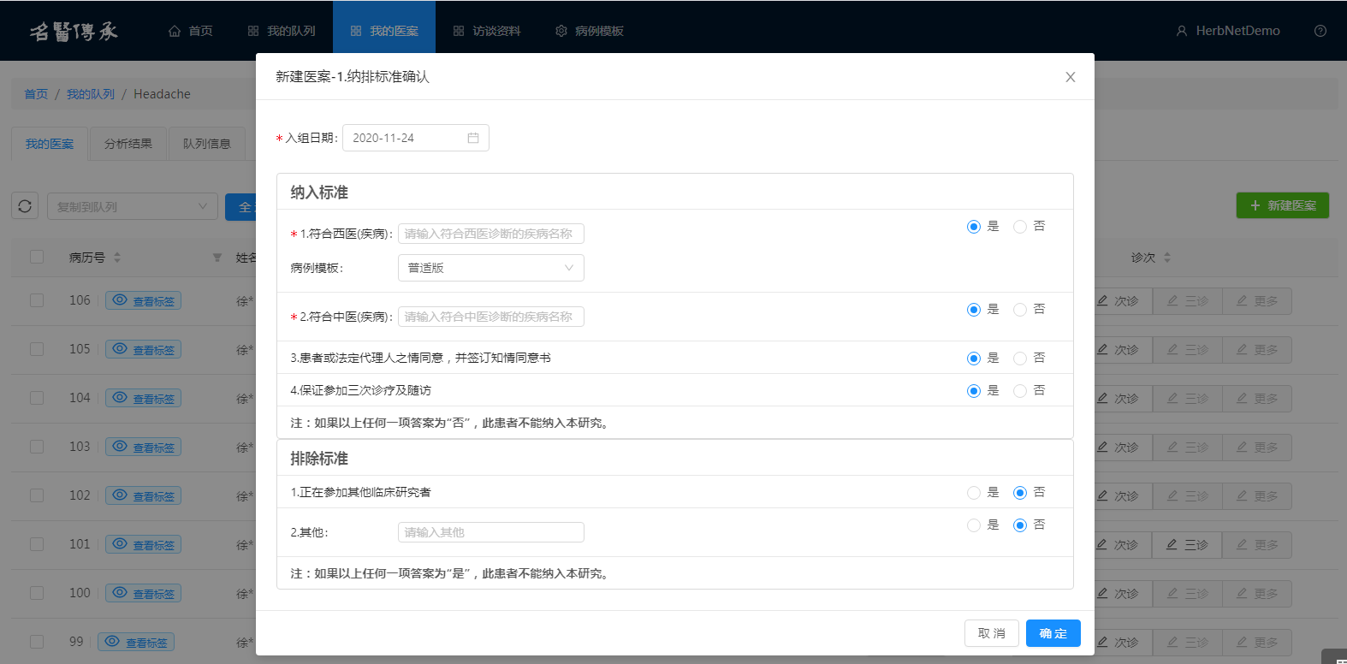

Slide 10
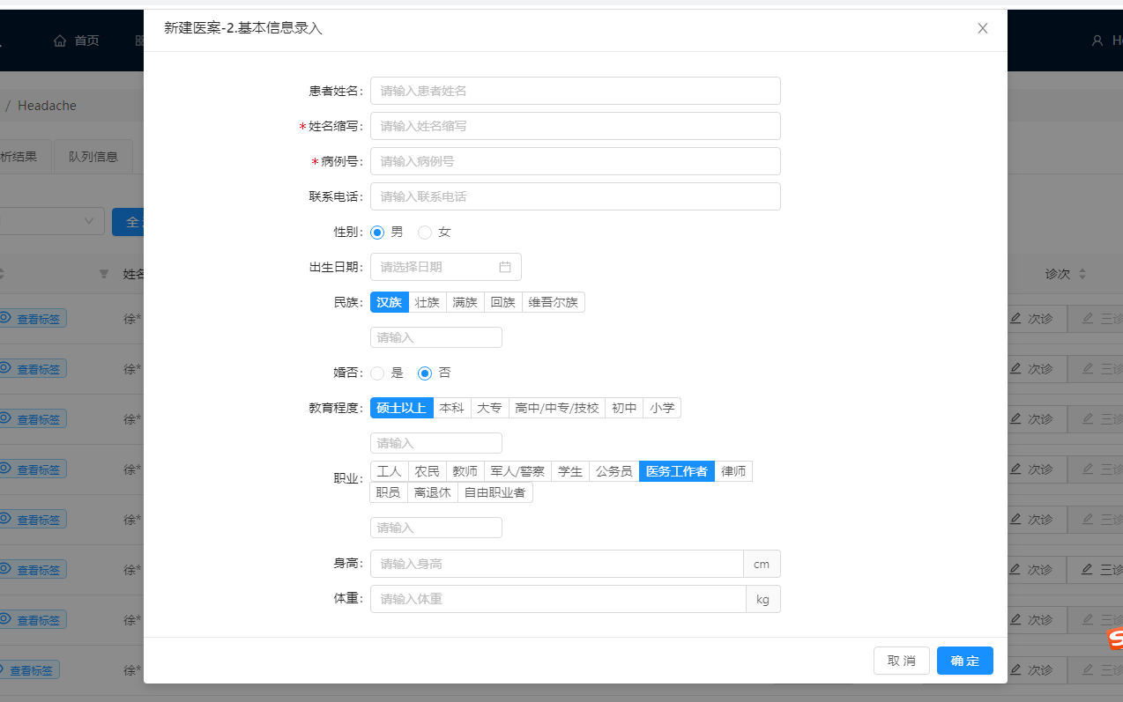

Slide 11
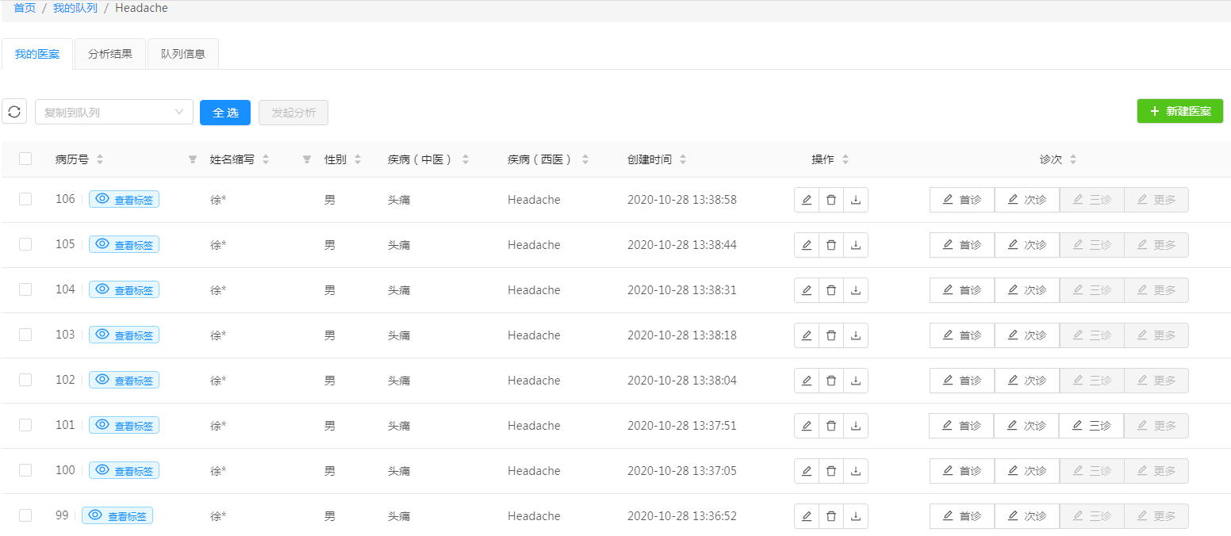
1.3上传四诊信息 - 处方信息

Slide 12
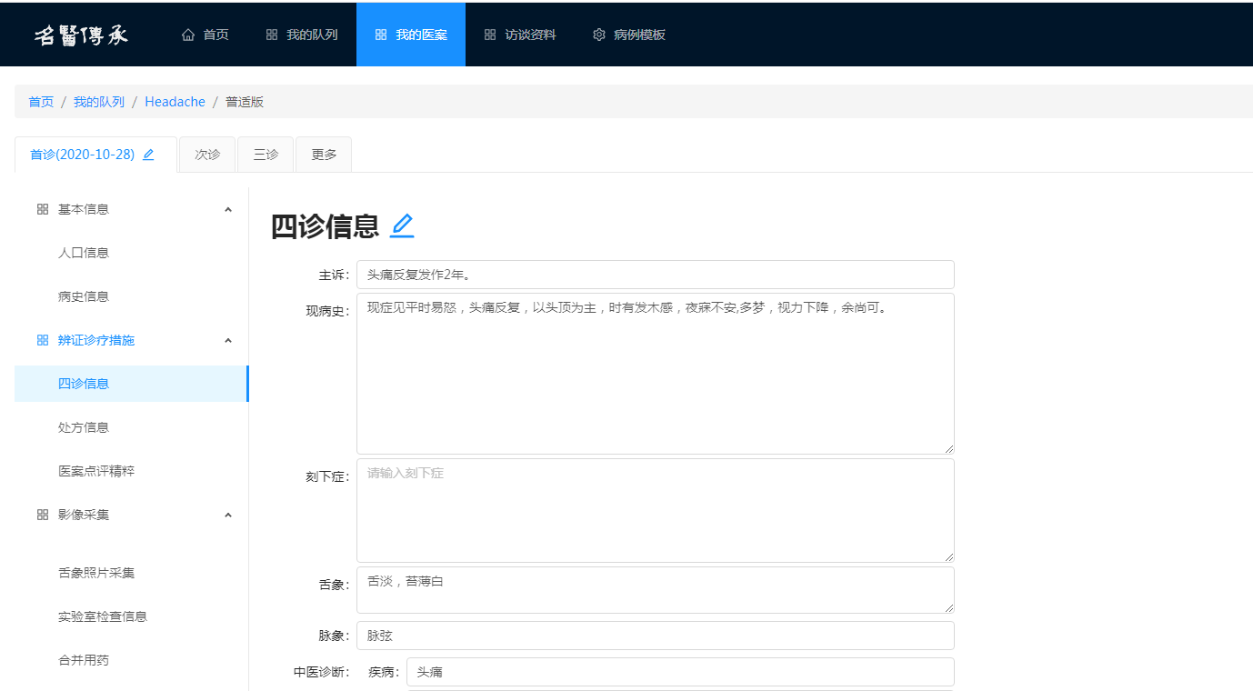
1.3.1 上传四诊信息
上传相关信息，可空缺

Slide 13
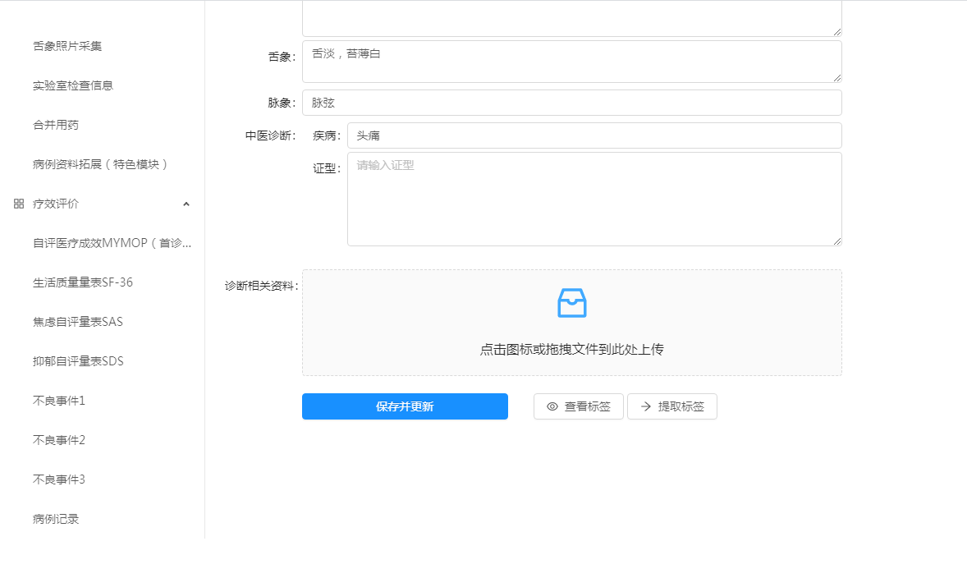
查看并自动提取标签

Slide 14
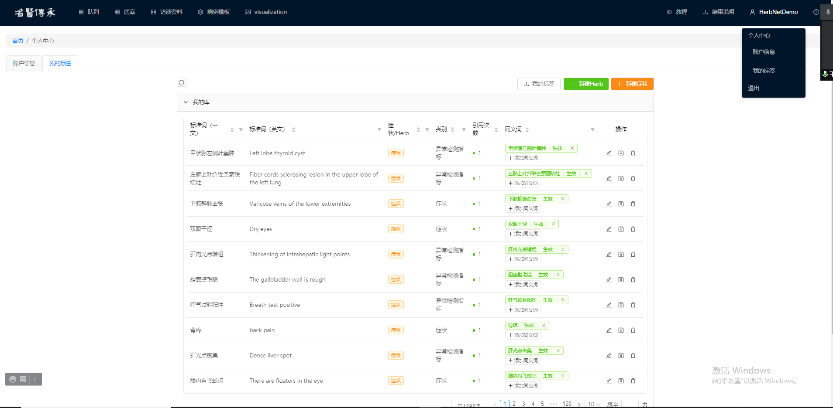
按照“我的标签”的同义词表，进行词条的标签提取：
所有的标准化转化都会按照“我的标签”部分的同义词表进行转换，可以在“我的标签”处新建同义词，或者通过划词也能添加同义词。 用户自己创新“我的库”的优先级大于“系统库”。

Slide 15
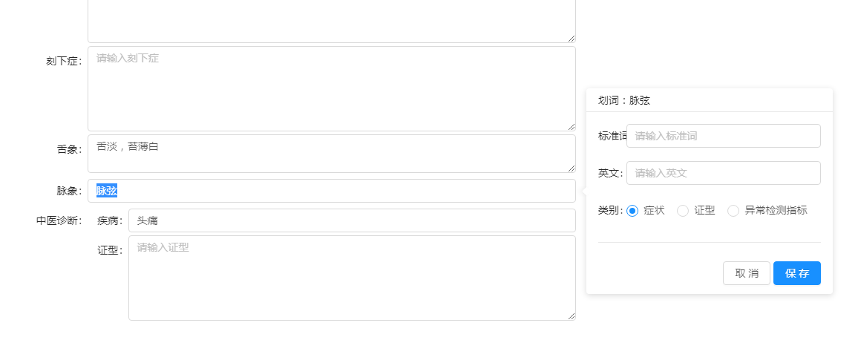
手动划词，添加标签：
如果输入内容与系统中已有的标准词匹配，则会将自动转换。但现有语义库无法转换所有术语。为了解决这个问题，用户可手动标准化。
方法：选中未匹配标准词的输入词——如下图，输入标准词的中英文，选择类别，点击保存。

Slide 16
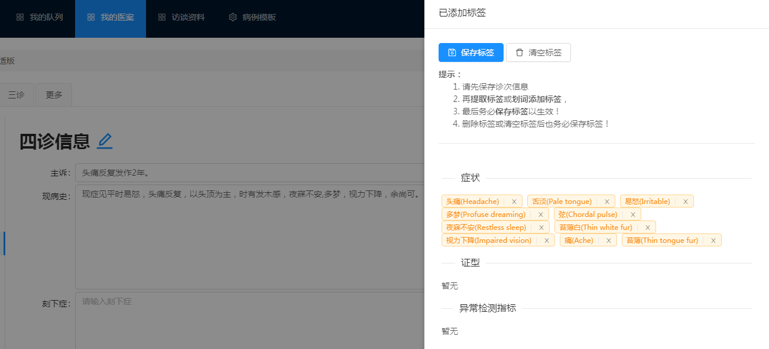
全部提取完成，保存标签
标签错误，可清空标签，重新提取
此标签出现错误，可删除该标签，重新提取

Slide 17
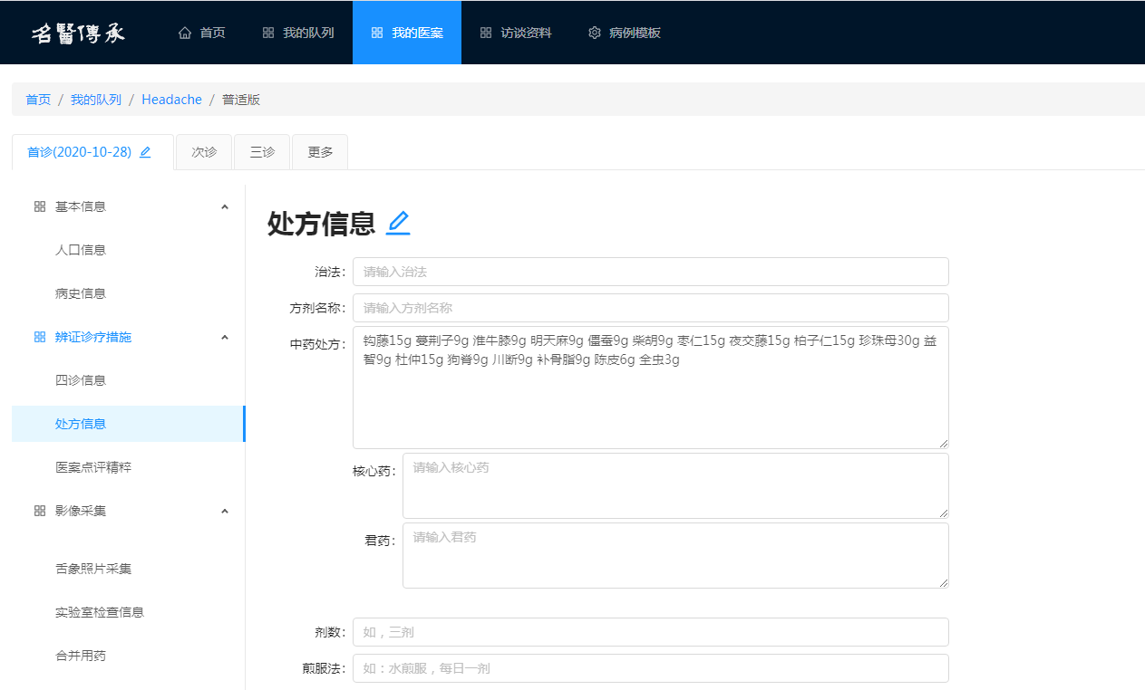
1.3.2 上传处方信息
上传相关信息，可空缺

Slide 18
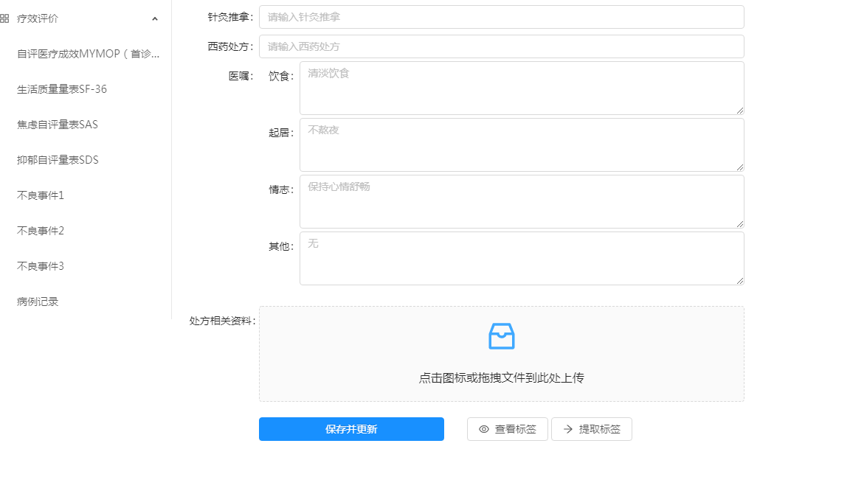
查看并自动提取标签

Slide 19
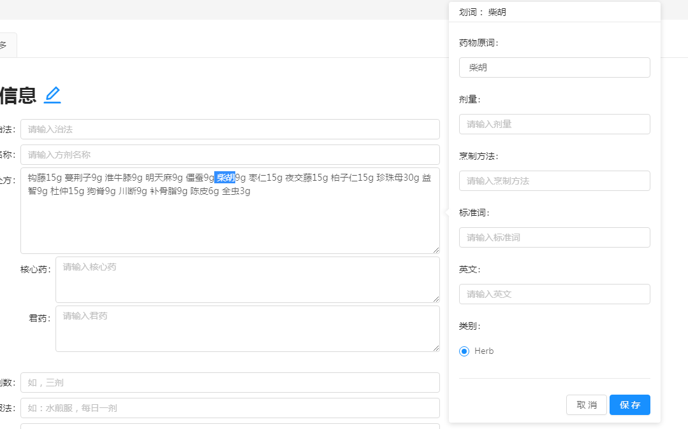
手动划词，添加标签：
方法：选中未匹配标准词的输入词——如下图，输入药物原词、剂量、烹饪方法以及标准词的中英文，选择类别，点击保存。

Slide 20
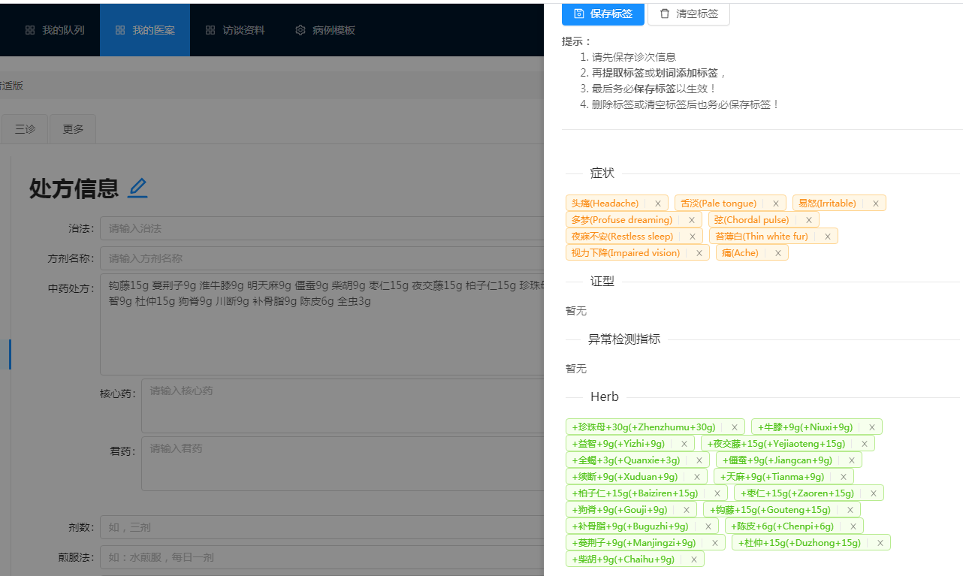
全部提取完成，保存标签
标签错误，可清空标签，重新提取
此标签出现错误，可删除该标签，重新提取

Slide 21
二
发起分析

Slide 22
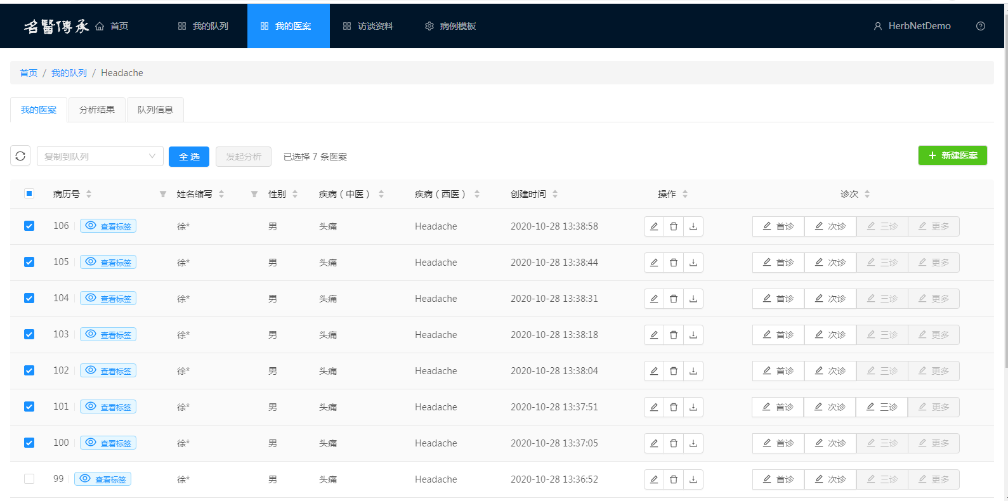
2.发起分析
2.1选择处方
全选或者选择大于等于50个病历号

Slide 23
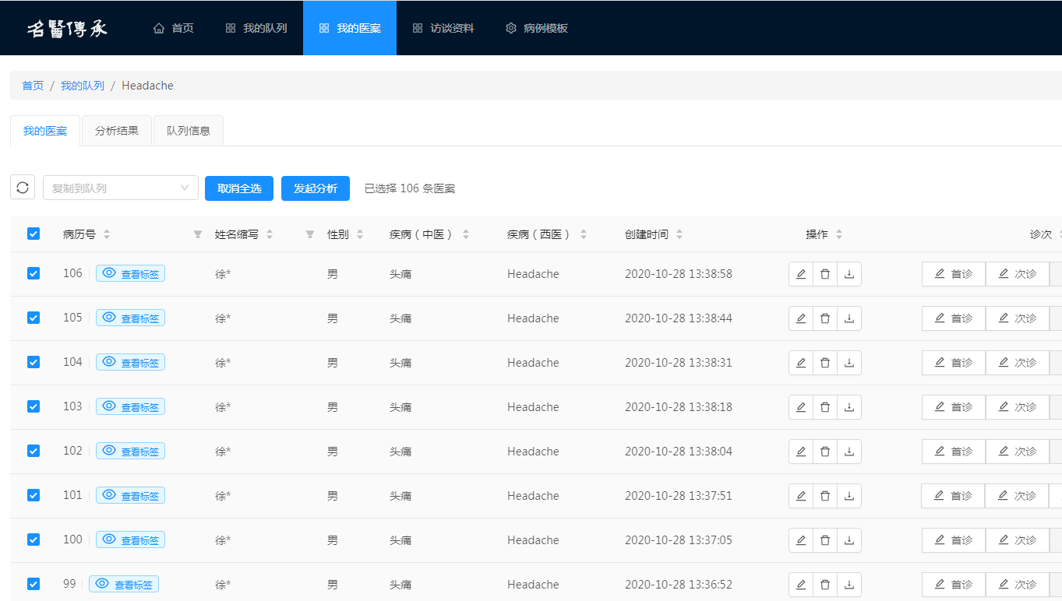
2.2发起分析
病例数需要≥50
≥50

Slide 24
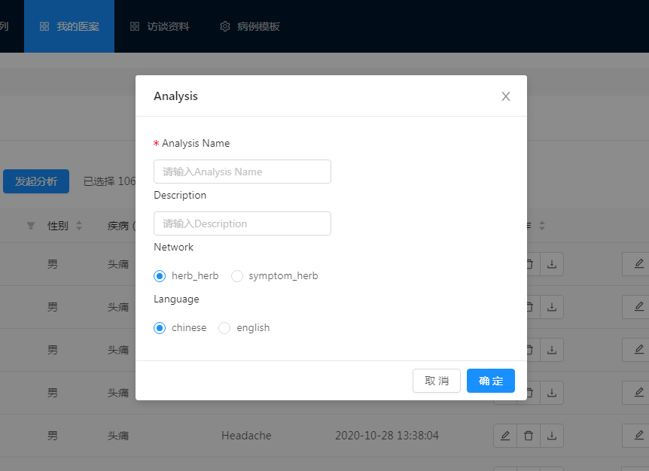
填写分析名称，描述，选择所构建的网络（中药-中药 / 症状- 中药），选择语言（中文 / 英文 ）——保存

Slide 25
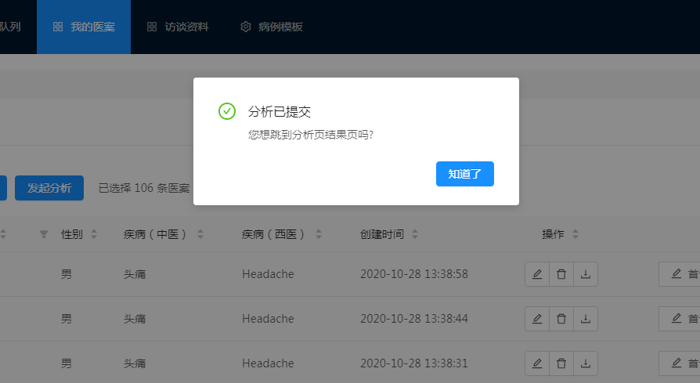

Slide 26
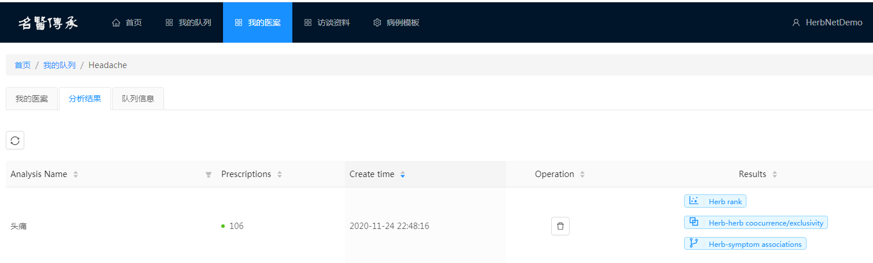
2.3查看分析结果
2.3.1中药重要性分析

Slide 27
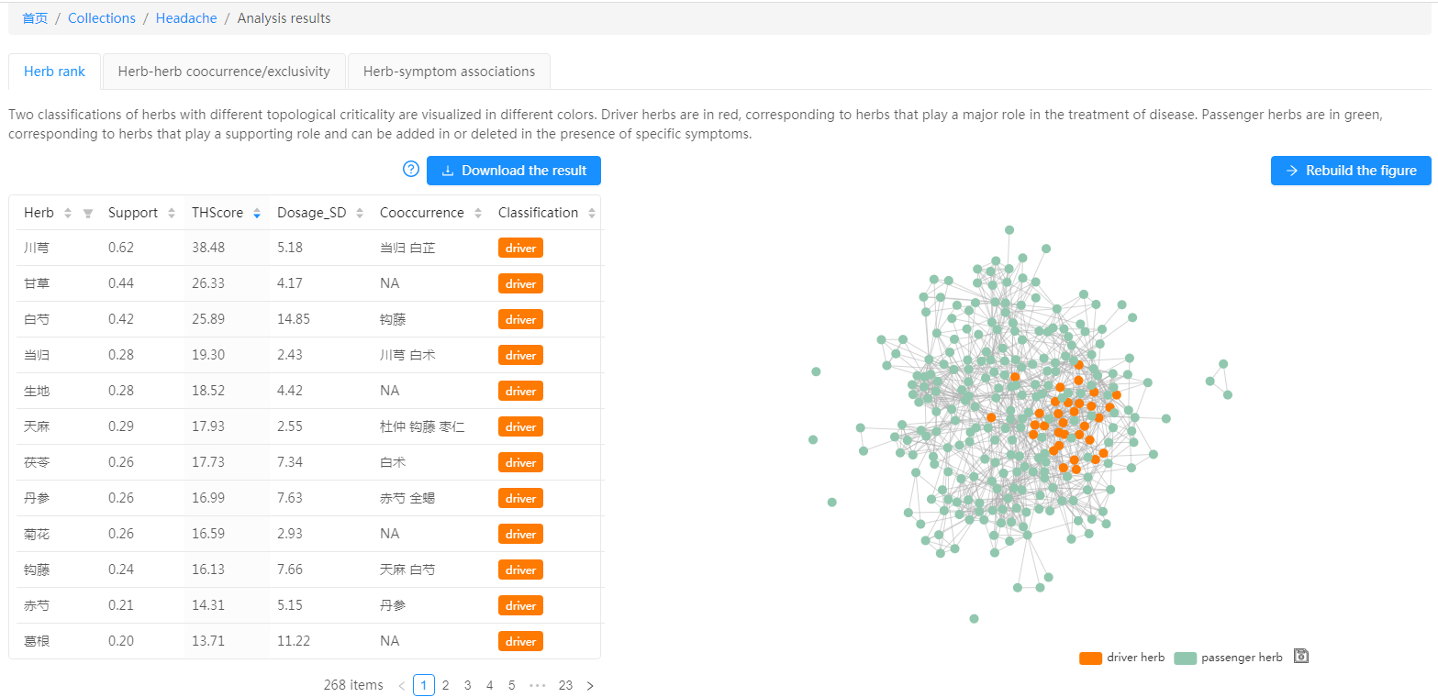
下载结果列表
调整图示
下载结果图

Slide 28
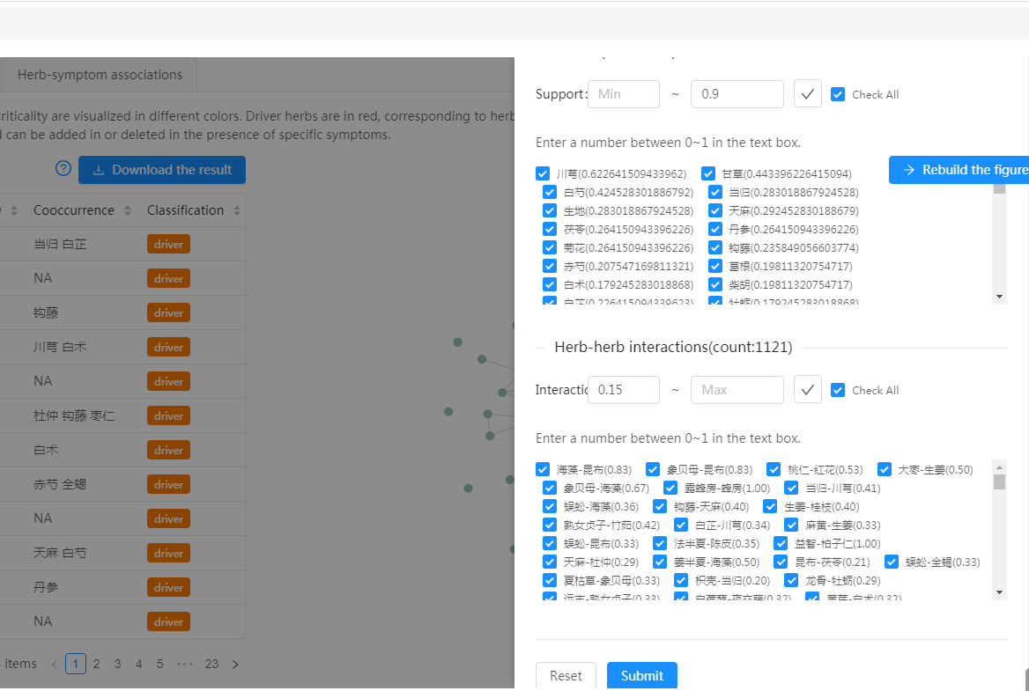
调整节点的大小
调整边的大小

Slide 29
2.3.2 中药-中药的协同/互斥性

Slide 30
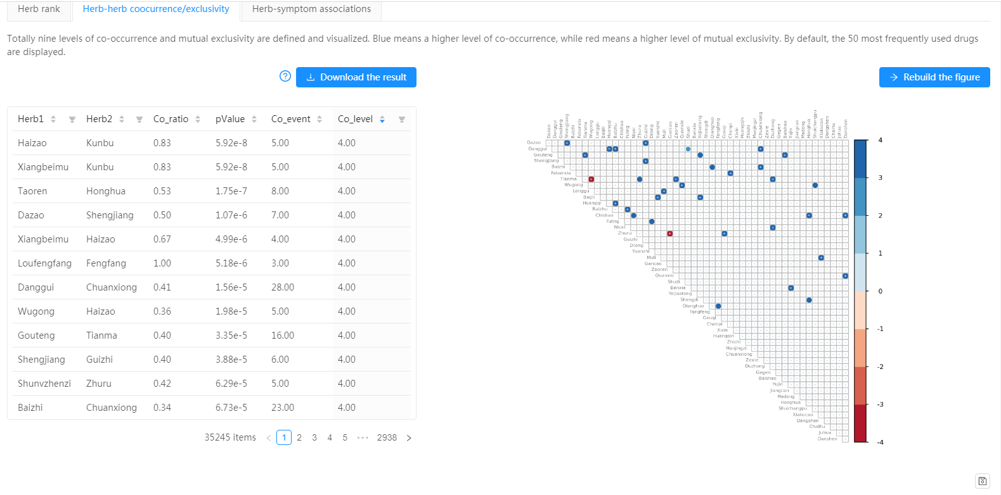
下载结果列表
下载结果图
下载结果图

Slide 31
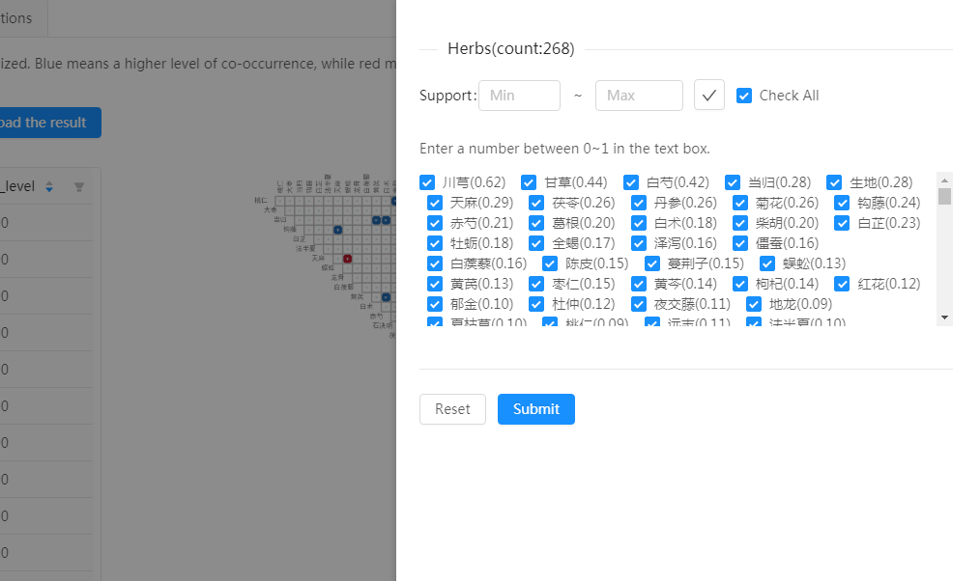
调整大小

Slide 32
2.3.3 症状-中药的关联性

Slide 33
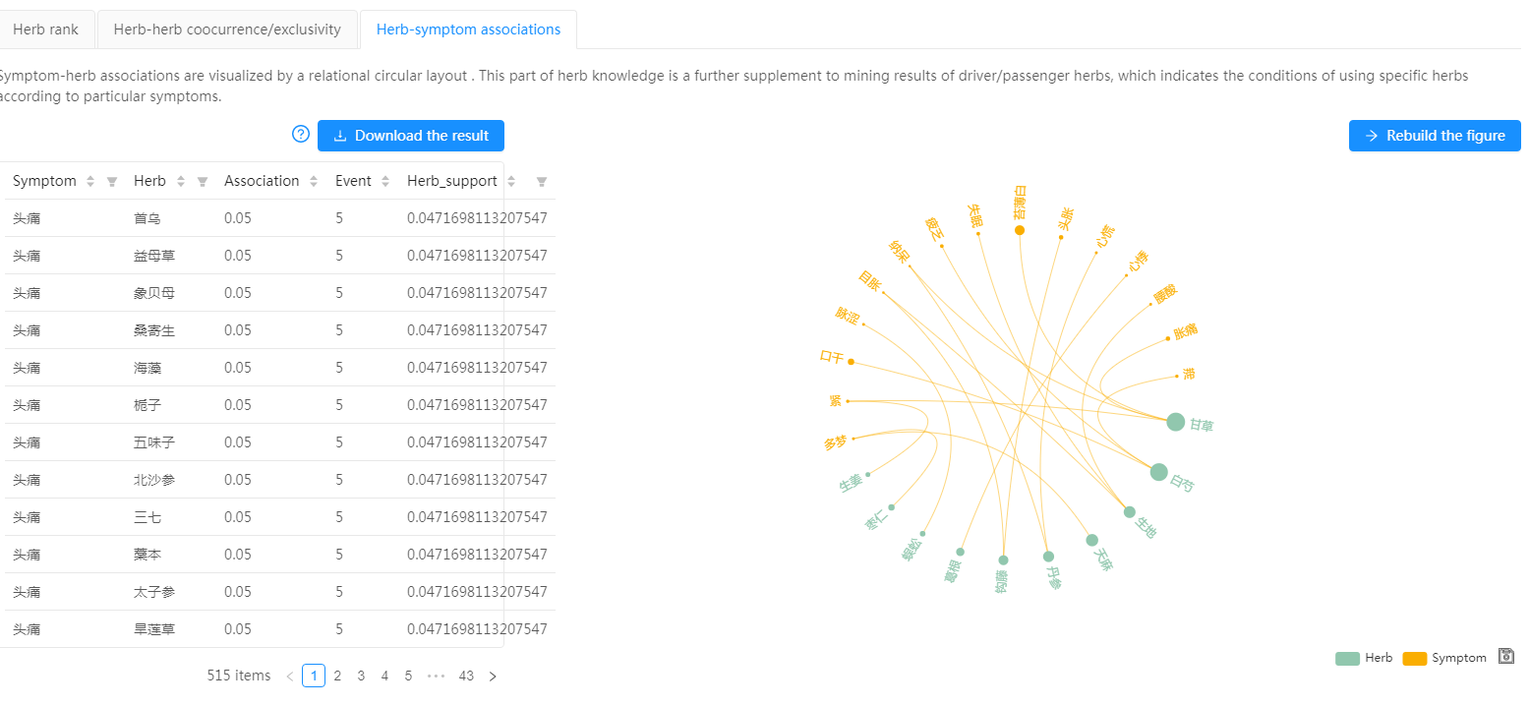
下载结果列表
调整图示
下载结果图

Slide 34
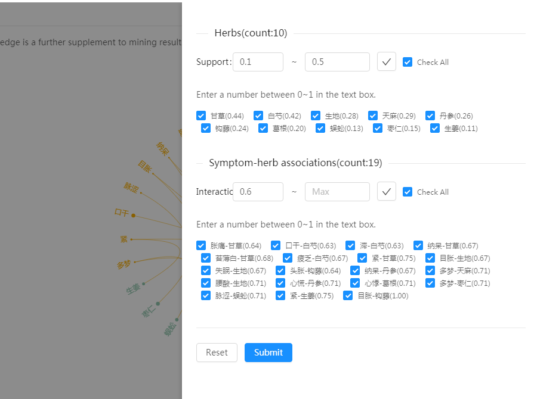
调整节点的大小
调整边的大小

Slide 35
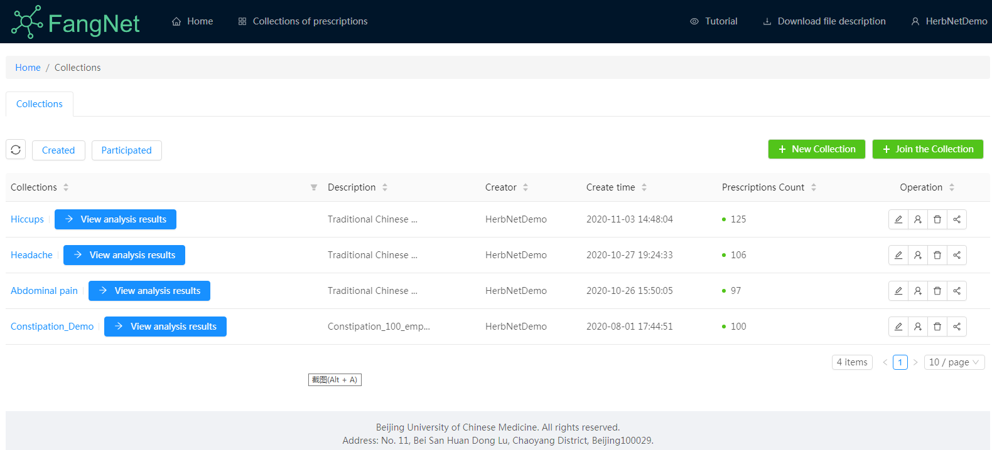
附：如何管理队列
3.1授权成员加入队列

Slide 36
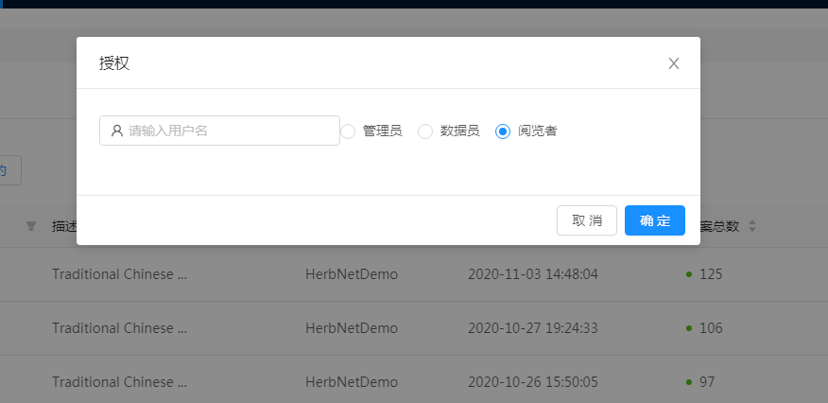

Slide 37
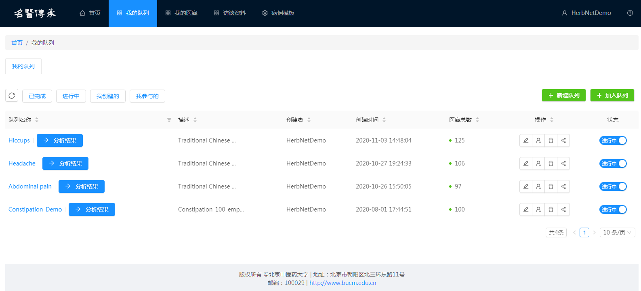
3.2 邀请一个人加入队列

Slide 38
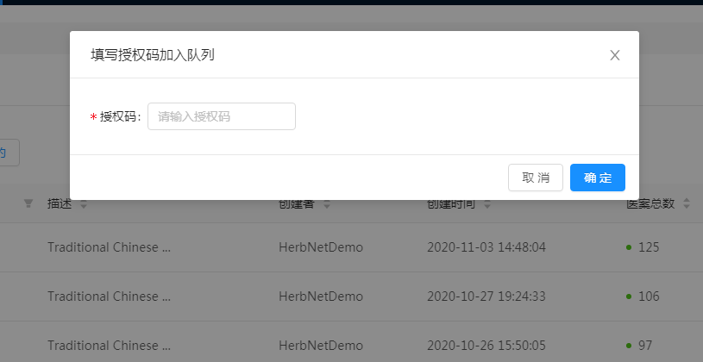

Slide 39
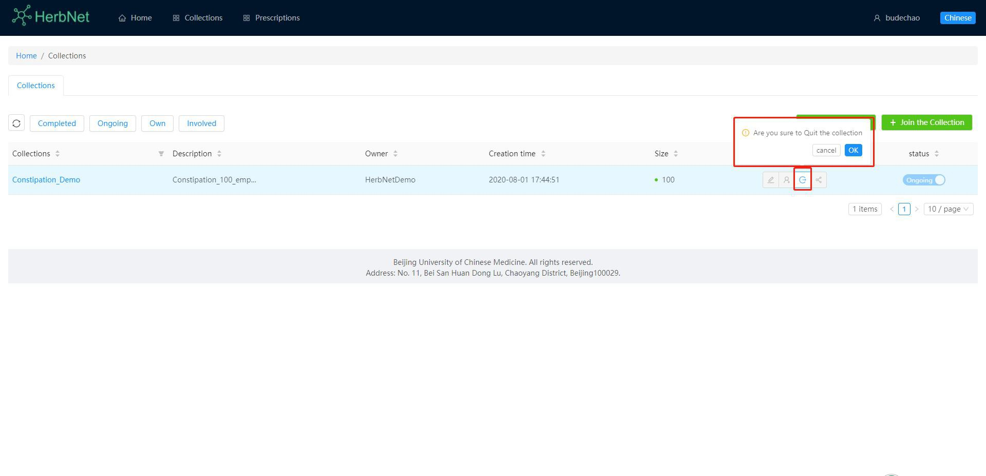
3.3 退出队列

Slide 40
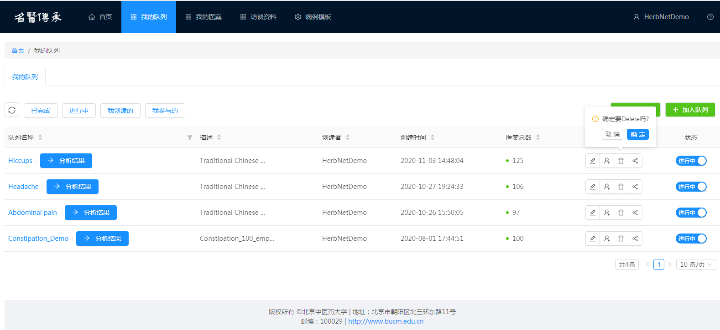
3.4 删除队列

Slide 41
文章思路
本文运用FangNet平台，对《XX》著作中治疗XX病/症的XX医案进行数据挖掘，对症状和药物进行标准化标注显示XX病上共记载了100个症状，50味药，其中XX、XX、XX、XX为XX病篇的核心用药，其中XX药和XX药的组合使用频率高。XX病篇的核心症状有XX，其中有XX症又和XX药联系密切。

Slide 42
Table1 症状标准化
规范症状 | 包含症状
心悸 | 心动悸，心中悸，心下悸，心悸
热 | 微热，热
身肿 | 身微肿，身肿
关节疼痛 | 关节疼痛，关节烦疼
烦躁 | 烦躁，大烦，烦，微烦，烦热

Slide 43
Table2 药物标准化
药物规范 | 包含药物
地黄 | 地黄，生地黄

Slide 44
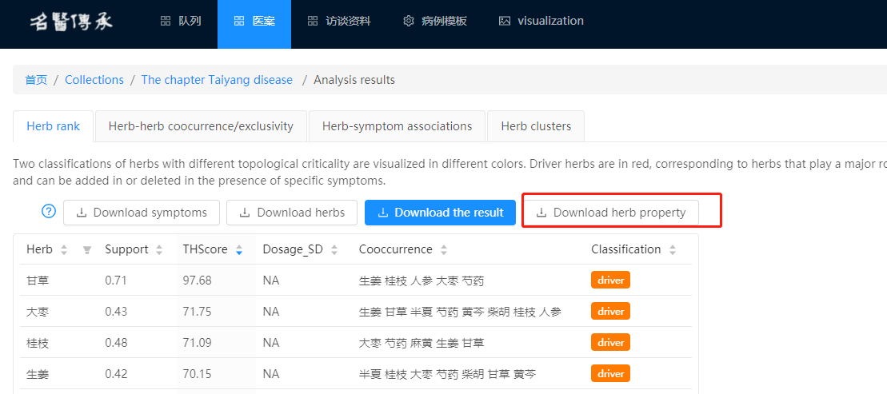
Table3 性味归经
序号 | 中文名 | 味 | 性 | 归经
1 | 生姜 | 甘、微苦 | 微温 | 归脾、肺、心、肾经
2 | 干姜 | 辛 | 热 | 归脾、胃、肾、心、肺经
3 | 人参 | 甘 | 温 | 归脾、胃、心经
4 | 黄芩 | 苦 | 寒 | 归脾、胃、大肠、肝、心包经
5 | 川贝母 | 苦、甘 | 微寒 | 归肺、心经

Slide 45
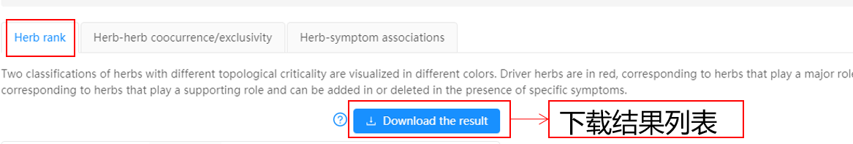
Table4 药物频率
Herb | Support | Classification | THScore
芍药 | 0.285714286 | driver | 13.2
人参 | 0.210084034 | driver | 12.1
半夏 | 0.201680672 | driver | 10.4
大黄 | 0.176470588 | driver | 10.3
黄芩 | 0.168067227 | driver | 9.7
麻黄 | 0.159663866 | passenger | 8.2
苦杏仁 | 0.134453782 | passenger | 7.1
茯苓 | 0.117647059 | passenger | 7.0

Slide 46
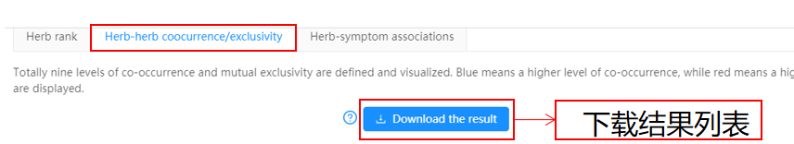
Table5 药对协同
Herb1 | Herb2 | Co_ratio | Co_event | Co_level
黄芩 | 半夏 | 0.571428571 | 16 | 4
大枣 | 甘草 | 0.545454545 | 48 | 4
白术 | 泽泻 | 0.538461538 | 7 | 4
白术 | 猪苓 | 0.538461538 | 7 | 4

Slide 47
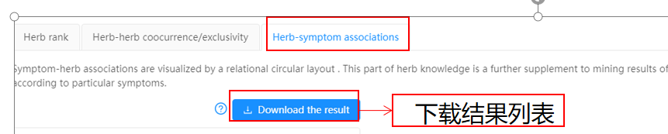
Table6 症状频率
Symptom | Support
发热 | 0.330578512
小便不利 | 0.074380165
心烦 | 0.074380165
紧脉 | 0.049586777
利 | 0.049586777
无汗 | 0.049586777
项僵 | 0.049586777
心下痞硬 | 0.049586777
胸满 | 0.049586777

Slide 48
Table7 症药关联
Symptom | Herb | Event | Association
发热 | 甘草 | 29 | 0.5
发热 | 桂枝 | 24 | 0.4
烦躁 | 大黄 | 10 | 0.3
烦躁 | 麻黄 | 10 | 0.4
浮脉 | 大枣 | 9 | 0.4
浮脉 | 生姜 | 9 | 0.5

Slide 49
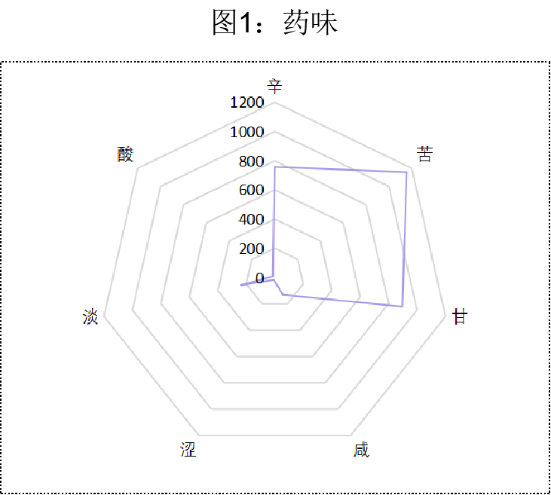
Fig1 性味归经

Slide 50
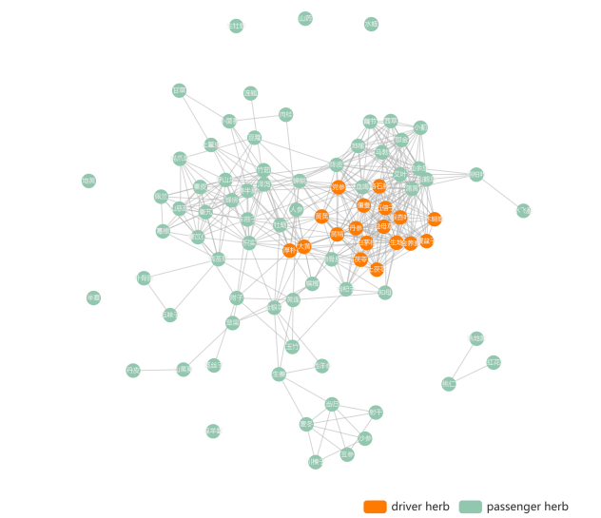
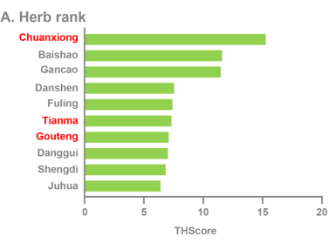
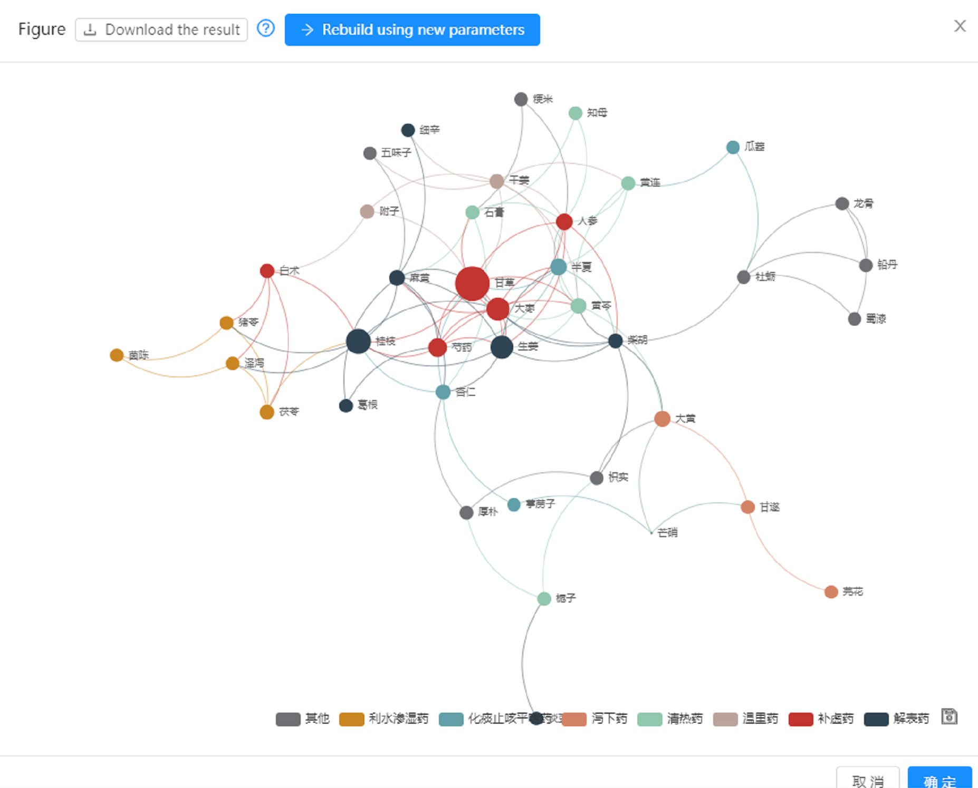
Fig2 药物频率及网络
核心药
药物网
药物频率

Slide 51
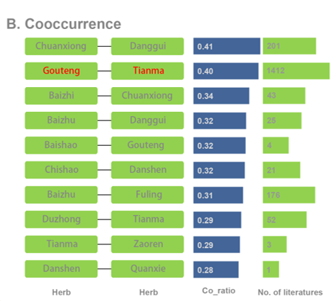
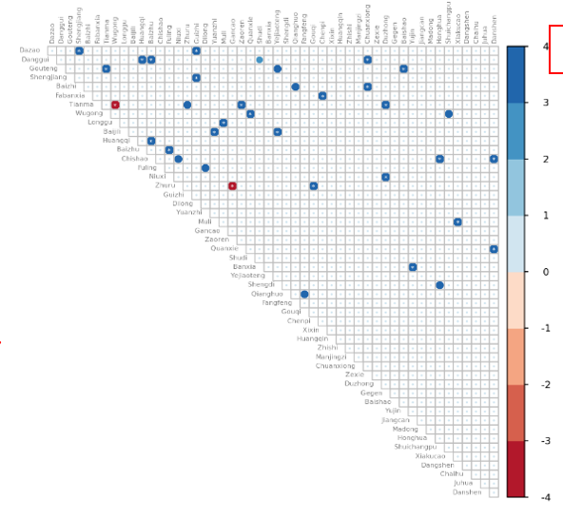
Fig3 药对协同

Slide 52
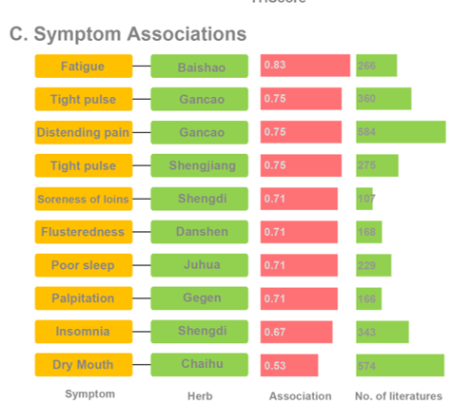
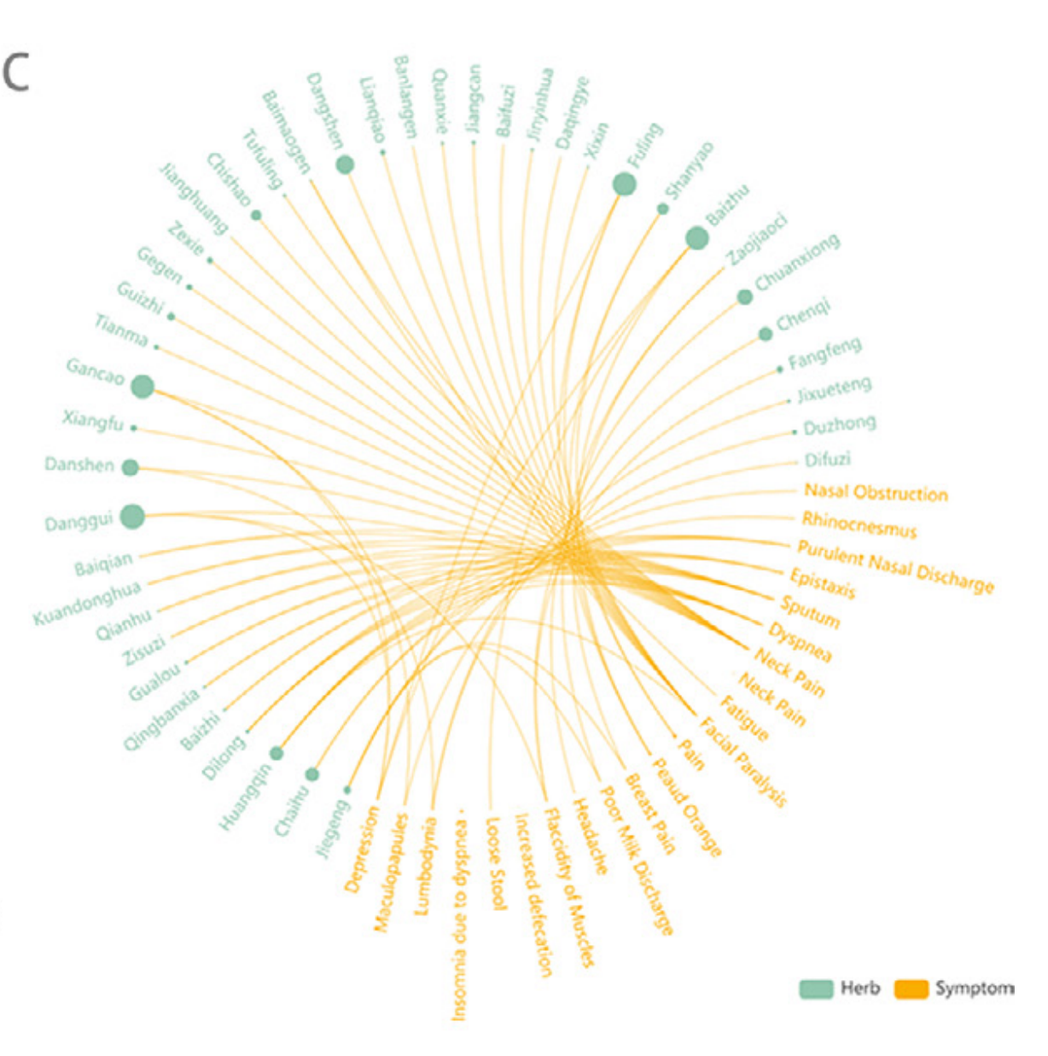
Fig4 症药关联

Slide 53
Q&A

Slide 54
医案录入/修改
医案标注
发起分析

Slide 55
医案录入/修改
医案标注
发起分析

Slide 56
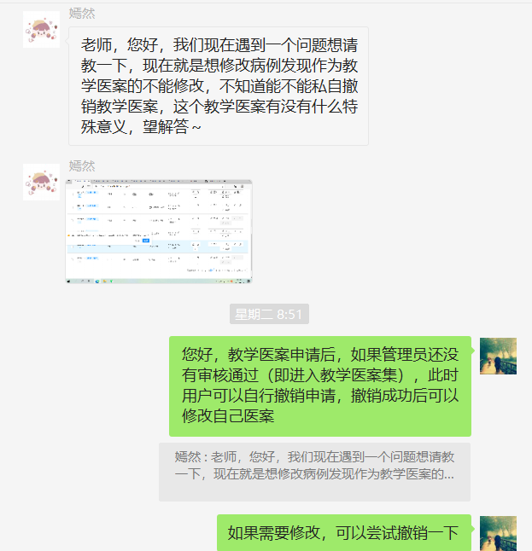
Q1：为什么我的医案不能修改了，教学医案是什么
Answer：
教学医案是要被公开，让基层医生进行学习（推广应用频道需求）。一旦标为教学医案，该医案将被锁定，无法进行修改。
如果不慎提交了教学医案申请，可以点击撤回申请，医案将恢复可编辑状态。，如果该医案管理员也已提交并审核，需联系课题管理员（管理员驳回该医案的教学申请）
详见推广医案PPT（超链接）。

Slide 57
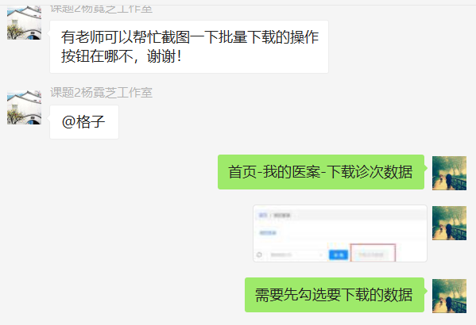
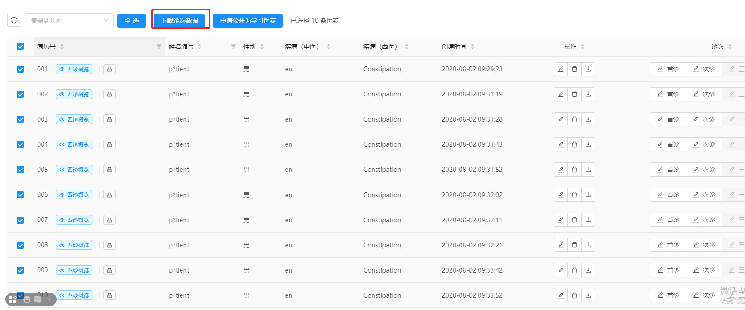
Q2:室站批量导出医案的操作按钮
Answer：
在我的医案处，先复选医案，再点击按钮下载诊次数据。

Slide 58
Q3：医案和队列的关系
Answer：队列中可以有其它帐号的医案，我的医案中的医案可能不能任何队列中。我的医案的删除才是医案彻底删除，在队列中的移除只是从医案中挪出该医案。
队列
我的医案

Slide 59
医案录入/修改
医案标注
发起分析

Slide 60
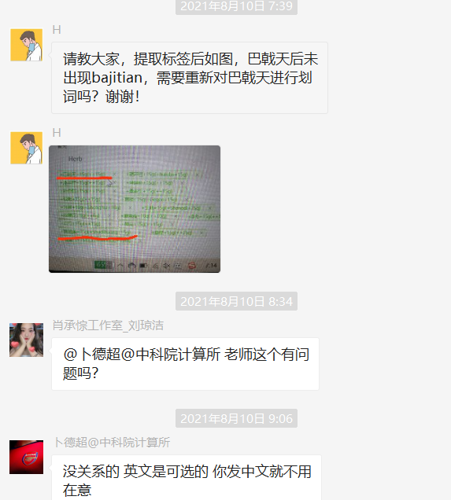
Q1：加标签过程中，英文需要都加么。
Answer：
看本项研究的成果是要投中文还是英文，如果英文的加了英文标签后，生成的图片可以选择英文图片。

Slide 61
Q2：一个医案是如何被提取标签的
Answer：
按照“我的标签”的同义词表，进行词条的标签提取：
所有的标准化转化都会按照“我的标签”部分的同义词表进行转换，可以在“我的标签”处新建同义词，或者通过划词也能添加同义词。 用户自己创新“我的库”的优先级大于“系统库”。

Slide 62
医案录入/修改
医案标注
发起分析

Slide 63
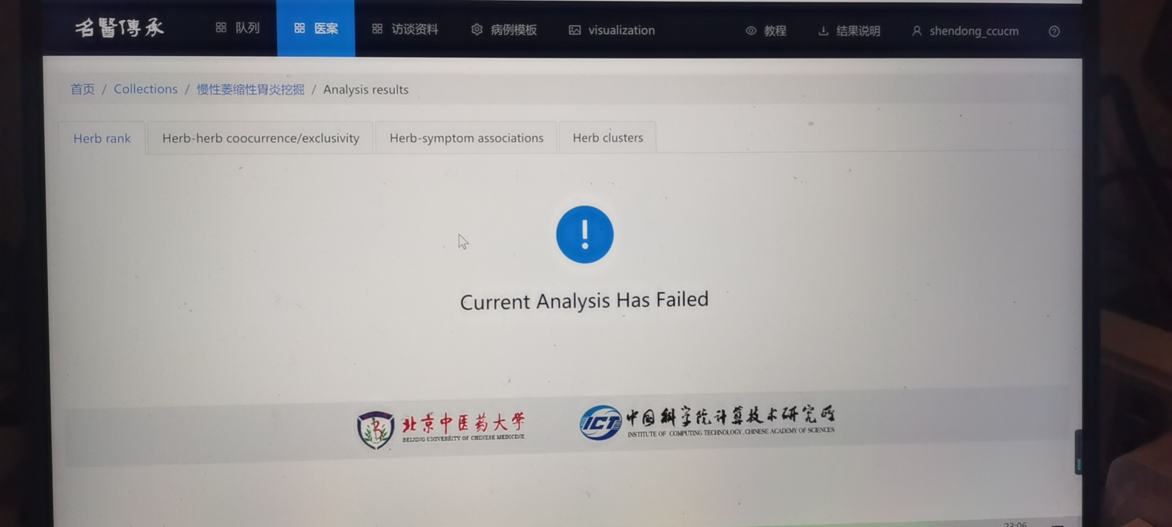
Q1:点分析以后提示失败
Answer：
1. 需保证每一份待分析的医案已进行症状、药物的标准化。
2. 症状在提取的时候，标注成了药物。或者药物在提取时，标注成了症状。

Slide 64


Q2:平台对于药物的支持度用的是什么算法呢，为什么还会有超过1的情况出现
Answer：
1. 药物提取的词中被标注了两次及以上，利如方子中出现了大黄3g，及大黄5g

Slide 65
Q3:性味归经的结果在哪，有没有图
Answer：这里是下载性味归经的地方。

Slide 66

Q4：需标注几诊
Answer：
目前只针对首诊进行分析，所以最少需要标注首诊。

Slide 67

Q5：药物网络如何显示label
Answer:
点击show the label进行展示

Slide 68
Q6：标注了二三诊，会只用首诊分析么
Anwser：
目前只会对首诊进行分析。

Slide 69

Q7：为什么性味归经里有NA
Answer：说明药典里没有这个名称的药，可能药典未收录，或者名字与药典的不一致。
这个需要手段补全这样NA的药。

Slide 70
谢谢!

